Slide 1

ΤΕΙ ΚΕΝΤΡΙΚΗΣ ΜΑΚΕΔΟΝΙΑΣ
ΤΜΗΜΑ: ΜΗΧΑΝΙΚΩΝ ΠΛΗΡΟΦΟΡΙΚΗΣ (Τ.Ε.)
ΚΑΤΕΥΘΥΝΣΗ: ΜΗΧΑΝΙΚΩΝ ΔΙΚΤΥΩΝ ΚΑΙ ΤΗΛΕΠΙΚΟΙΝΩΝΙΩΝ
Πτυχιακή Εργασία: Μελέτη ιδιοτήτων πυκνωτών με τη χρήση προσομοιώσεων στο πρόγραμμα Matlab Φοιτητής : Λεωνίδα Σκούρα
Α.Μ.: 3896
Επιβλέπων Καθηγητής: Δρ. Μιχαήλ Αθανασίου

Slide 2
Περιεχόμενα
Προσομοιώσεις
Ορισμός χωρητικότητας- μελέτη πυκνωτή
Σύνδεση πυκνωτών σε σειρά
Πυκνωτές συνδεδεμένοι παράλληλα
Μικτή σύνδεση πυκνωτών
Πυκνωτής με διηλεκτρικό υπό σταθερή τάση
Πυκνωτής με διηλεκτρικό με σταθερό φορτίο
Πυκνωτής με εν μέρει διηλεκτρικό
Θεωρία
Οι πυκνωτές γύρω μας
Ορισμός πυκνωτή
Ορισμός χωρητικότητας- μελέτη πυκνωτή
Σύνδεση πυκνωτών σε σειρά
Πυκνωτές συνδεδεμένοι παράλληλα
Μικτή σύνδεση πυκνωτών
Πυκνωτής με διηλεκτρικό υπό σταθερή τάση
Πυκνωτής με διηλεκτρικό με σταθερό φορτίο
Πυκνωτής με εν μέρει διηλεκτρικό

Slide 3

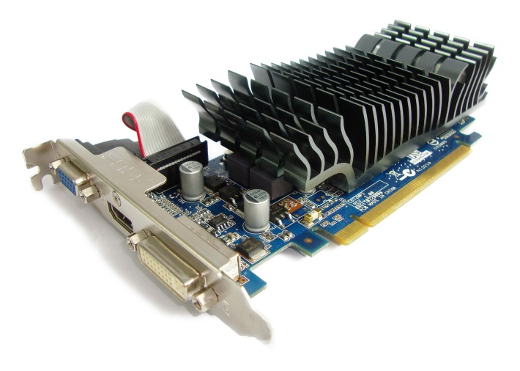
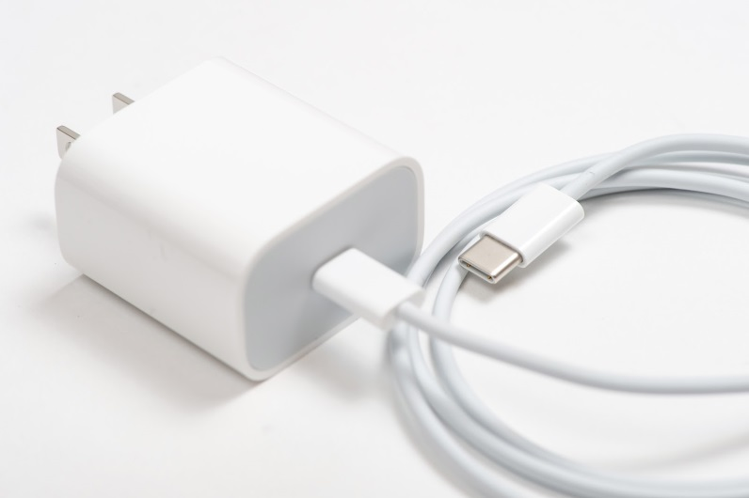
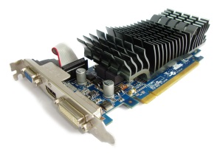
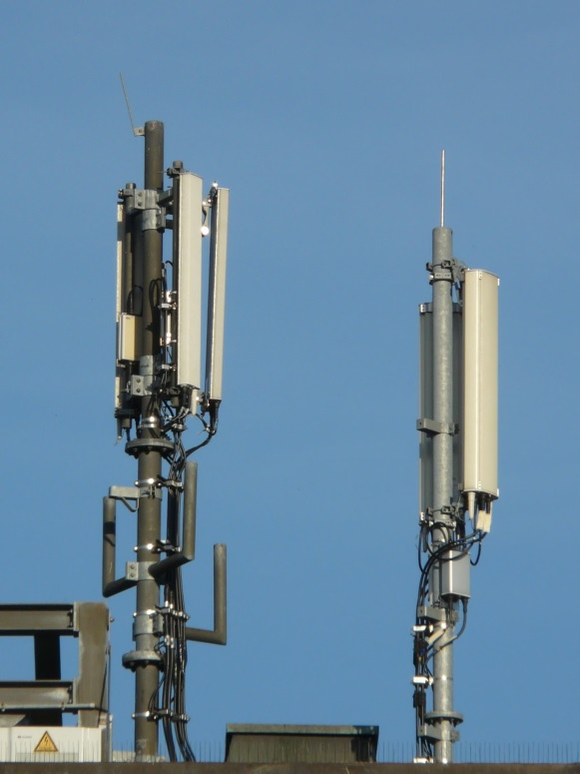
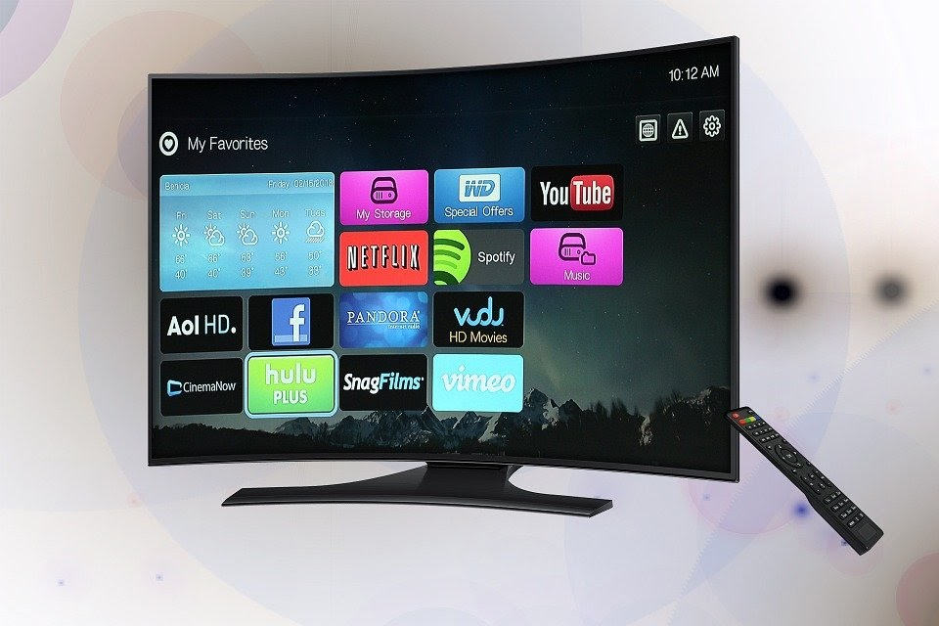
Οι πυκνωτές γύρω μας

Slide 4
Ορισμός
Πυκνωτής (C) ονομάζεται ένα σύστημα δύο γειτονικών αγωγών ανάμεσα στους οποίους παρεμβάλλεται μονωτικό υλικό. Οι δύο αγωγοί ονομάζονται οπλισμοί του πυκνωτή, ενώ το παρεμβαλλόμενο υλικό ονομάζεται διηλεκτρικό του πυκνωτή. Βασικό χαρακτηριστικό κάθε πυκνωτή είναι η ιδιότητά του να αποθηκεύει ηλεκτρικό φορτίο, επομένως ηλεκτρική ενέργεια. Όταν ένας πυκνωτής είναι φορτισμένος, οι οπλισμοί του έχουν ηλεκτρικά φορτία κατά μέτρο ίσα και αντίθετα.

Slide 5
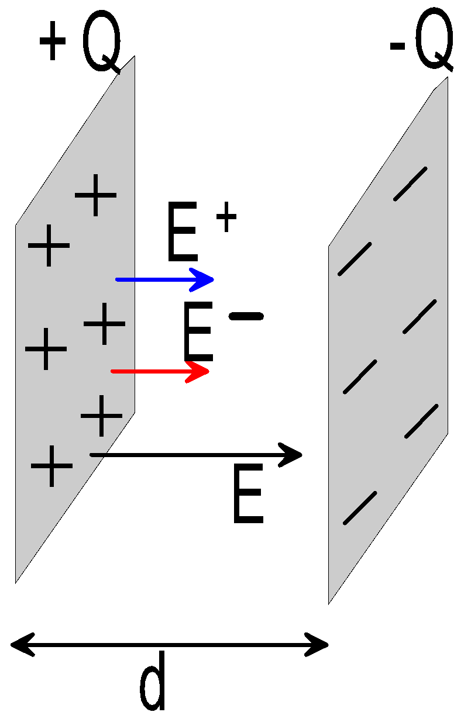
Ορισμός χωρητικότητας - μελέτη πυκνωτή
+
-

Slide 6
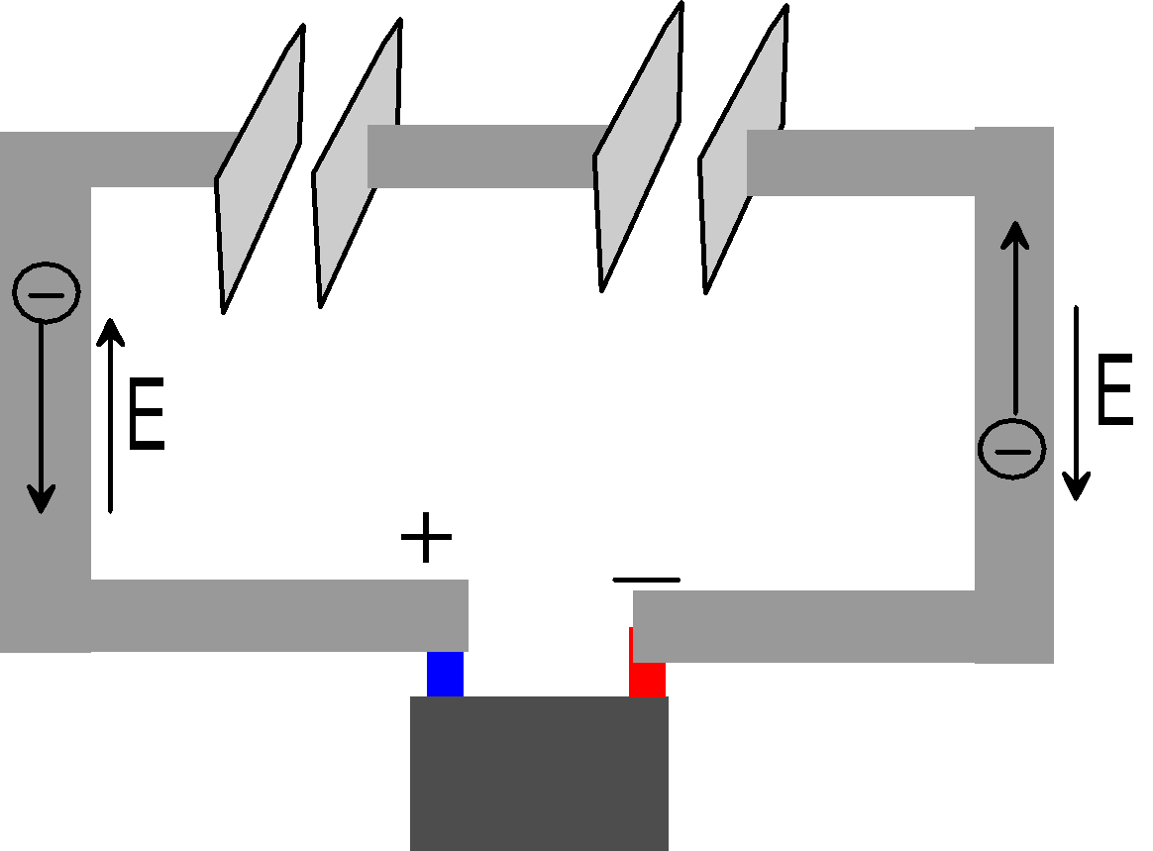




Σύνδεση πυκνωτών σε σειρά
$$C_{1}$$
$$C_{2}$$
+
-
+
-
$$C_{1}$$
$$C_{2}$$
+
-
+
-
Q
Q
+
-

Slide 7
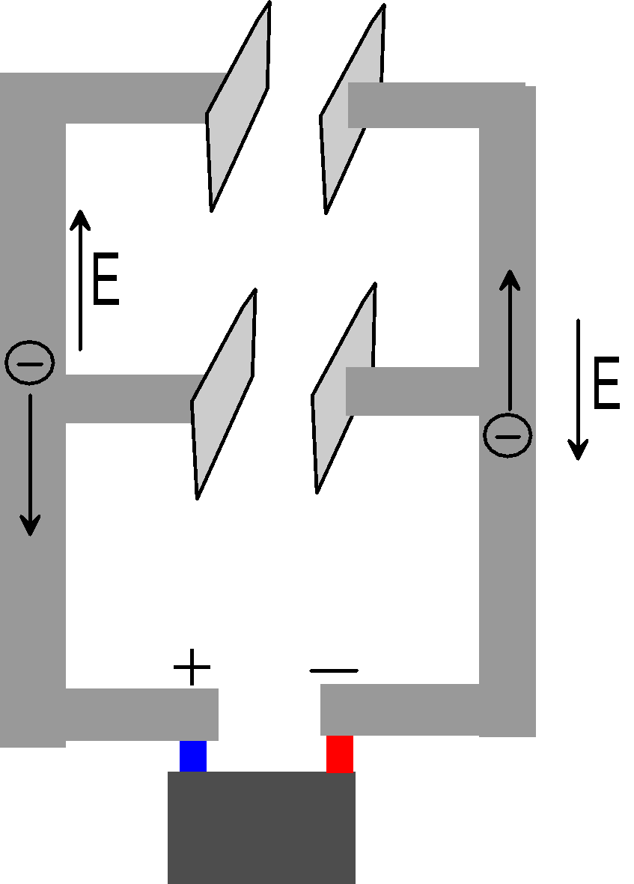












Πυκνωτές συνδεδεμένοι παράλληλα
$$+Q_{1}$$
$$−Q_{1}$$
$$C_{1}$$
$$+Q_{2}$$
$$−Q_{2}$$
$$C_{2}$$
V
$$+Q_{1}$$
$$−Q_{1}$$
$$C_{1}$$
$$+Q_{2}$$
$$−Q_{2}$$
$$C_{2}$$
+
V
-

Slide 8









Μικτή σύνδεση πυκνωτών
+
$$C_{1}$$
-
Q
$$V=V_{1,2}+V_{3}$$
$$\frac{Q}{C}=$$
$$\frac{Q_{1,2}}{C_{1,2}}+\frac{1}{C_{3}}→$$
$$\frac{1}{C}=\frac{1}{C_{1,2}}+\frac{1}{C_{3}}→$$
$$\frac{1}{C}=\frac{C_{1}+C_{2}}{C_{1}C_{2}}→$$
$$C=\frac{C_{1}C_{2}}{C_{1}+C_{2}}$$
+
$$C_{3}$$
-
Q
+
$$C_{2}$$
-
Q
+
-
$$V$$
$$C_{1,2}$$
$$C_{3}$$
+
-
+
-
Q
Q
+
-
$$V$$

Slide 9




Πυκνωτής με διηλεκτρικό υπό σταθερή τάση
$${+Q}_{0}$$
$${−Q}_{0}$$
+
-
$$V$$
+Q
-Q
+
-
$$V$$

Slide 10
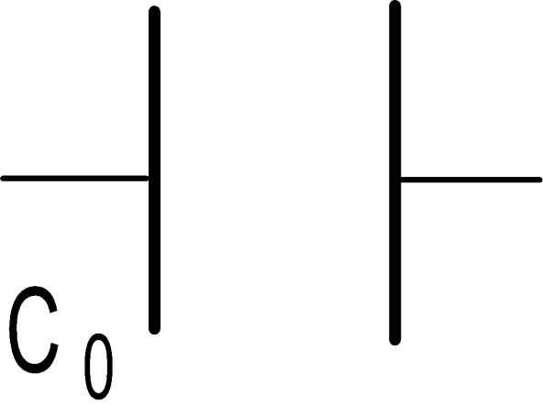
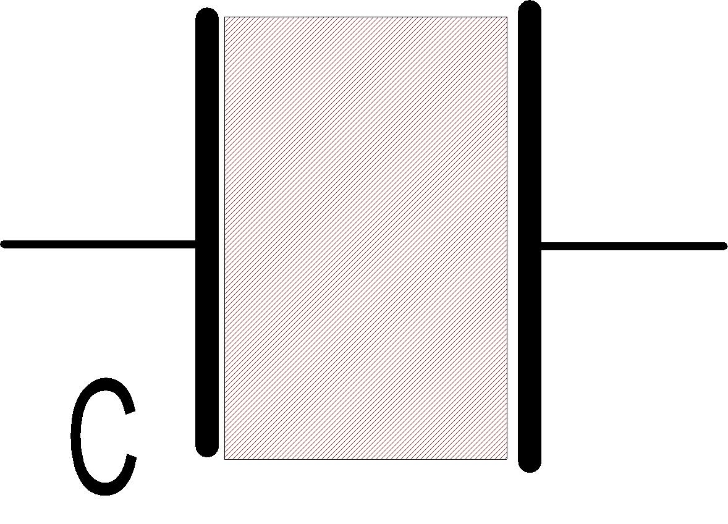
Πυκνωτής με διηλεκτρικό με σταθερό φορτίο

Slide 11

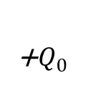



Πυκνωτής με εν μέρει διηλεκτρικό
+$Q_{0}$
-$Q_{0}$
+
-
$$V_{0}$$
+
-
$$V_{0}$$

Slide 12
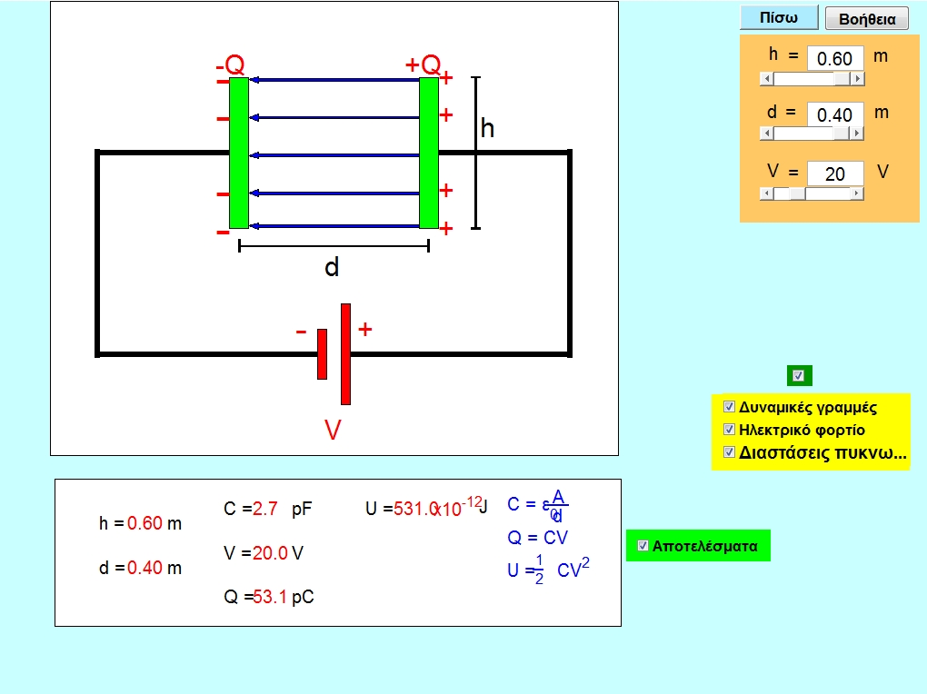
Ορισμός χωρητικότητας - μελέτη πυκνωτή (προσομοίωση)
Εικόνα 1
Κύκλωμα με πυκνωτή συνδεδεμένο με μπαταριά συνεχούς τάσης.
Παράμετροι:
απόσταση των δυο οπλισμών (d)
το ύψος του κάθε οπλισμού (h)
η τάση (V).
Όσο αλλάζουμε τις παραπάνω παραμέτρους θα έχουμε και διαφορετικά αποτελέσματα στη χωρητικότητα , στο φορτίο και στην ενέργεια , αφού χρησιμοποιούμε τους ανάλογους τύπους στον κώδικα.

Slide 13
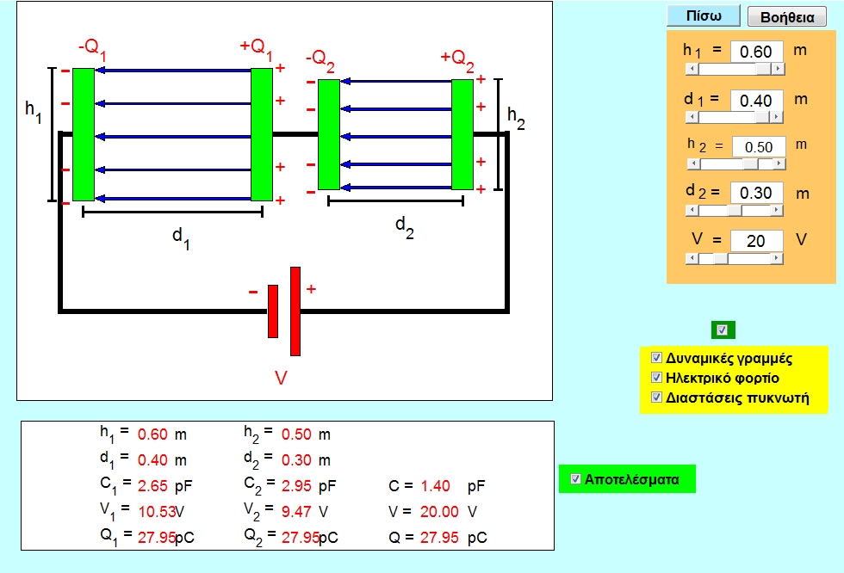
Σύνδεση πυκνωτών σε σειρά (προσομοίωση)
Εικόνα 2
Δυο πυκνωτές συνδεδεμένοι σε σειρά με μπαταριά συνεχούς τάσης
Παράμετροι:
απόσταση των δυο οπλισμών (d)
το ύψος του κάθε οπλισμού (h)
η τάση (V)
Όσο αλλάζουμε τις παραπάνω παραμέτρους θα έχουμε και διαφορετικά αποτελέσματα στη χωρητικότητα το φορτίο, αφού χρησιμοποιούμε τους ανάλογους τύπους στον κώδικα.

Slide 14
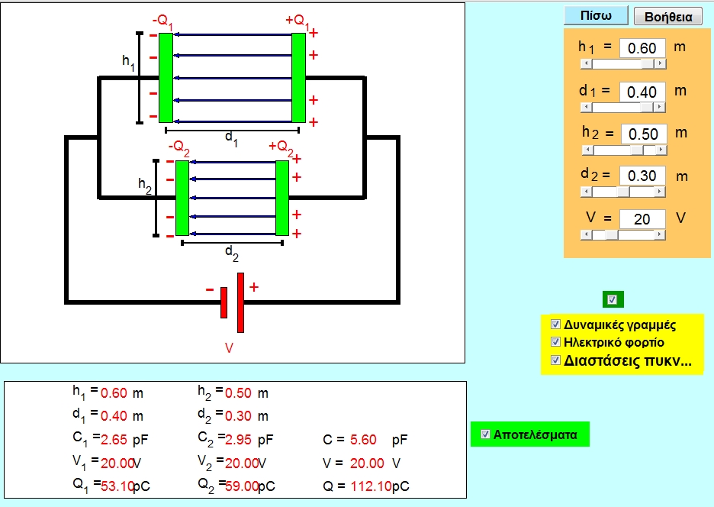
Πυκνωτές συνδεδεμένοι παράλληλα (προσομοίωση)
Εικόνα 3
Δυο πυκνωτές συνδεδεμένοι παράλληλα με μπαταριά συνεχούς τάσης Παράμετροι:
η απόσταση των δυο οπλισμών (d)
το ύψος του κάθε οπλισμού (h)
η τάση (V).
Όσο αλλάζουμε τις παραπάνω παραμέτρους θα έχουμε και διαφορετικά αποτελέσματα στη χωρητικότητα το φορτίο, αφού χρησιμοποιούμε τους ανάλογους τύπους στον κώδικα.

Slide 15
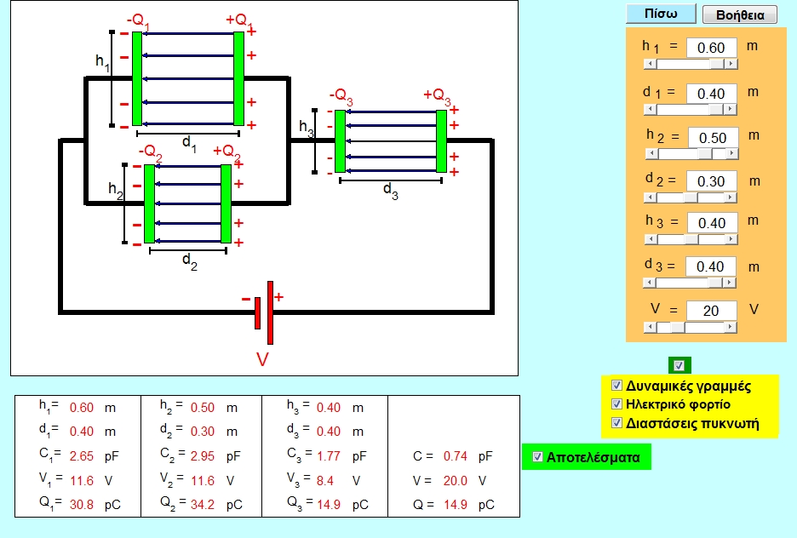
Μικτή σύνδεση πυκνωτών (προσομοίωση)
Εικόνα 4
Σύνθετο κύκλωμα με τρεις πυκνωτές συνδεδεμένους με μπαταριά συνεχούς τάσης Παράμετροι:
η απόσταση των οπλισμών (d),
το ύψος κάθε οπλισμού (h)
η τάση (V).
Όσο αλλάζουμε τις παραπάνω παραμέτρους θα έχουμε και διαφορετικά αποτελέσματα στη χωρητικότητα το φορτίο, αφού χρησιμοποιούμε τους ανάλογους τύπους στον κώδικα.

Slide 16
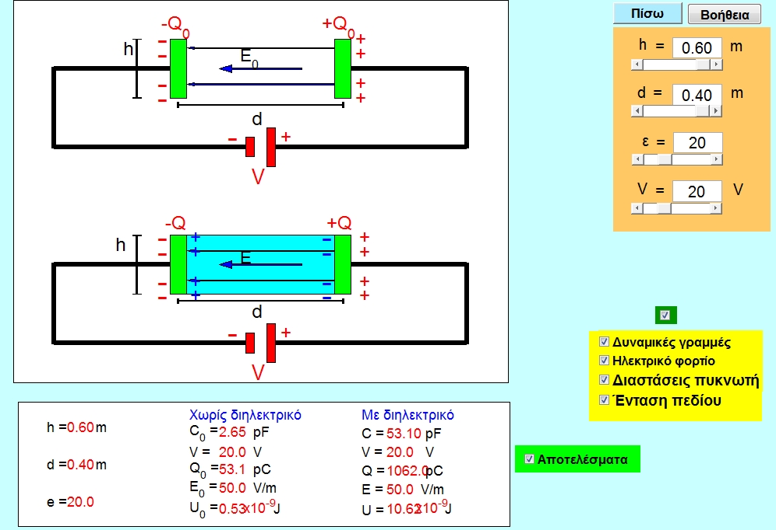
Πυκνωτής με διηλεκτρικό υπό σταθερή τάση (προσομοίωση)
Εικόνα 5
Κύκλωμα πυκνωτή με διηλεκτρικό υπό σταθερή τάση & Κύκλωμα χωρίς διηλεκτρικό ομοίως υπό σταθερή τάση Παράμετροι:
απόσταση των οπλισμών (d),
το ύψος του κάθε οπλισμού (h),
η διηλεκτρική σταθερά (ε)
η τάση (V).
Όσο αλλάζουμε τις παραπάνω παραμέτρους θα έχουμε και διαφορετικά αποτελέσματα στη χωρητικότητα το φορτίο την ένταση και την ενέργεια αφού χρησιμοποιούμε τους ανάλογους τύπους στον κώδικα.

Slide 17
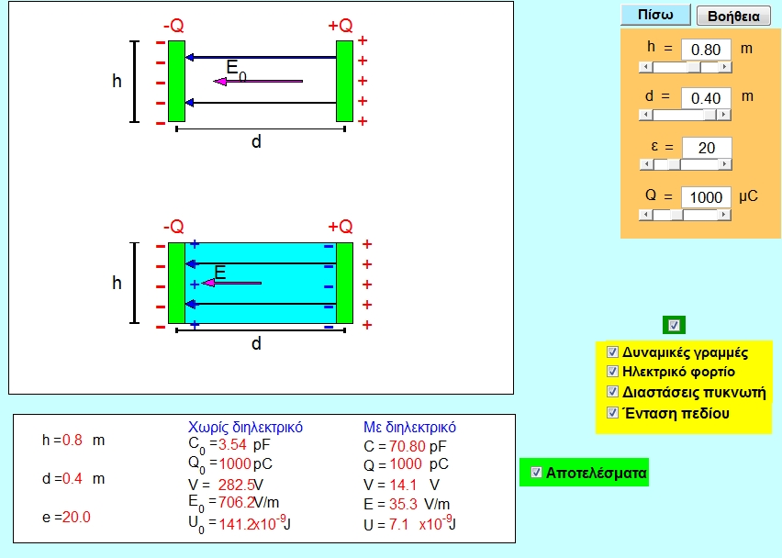
Πυκνωτής με διηλεκτρικό με σταθερό φορτίο (προσομοίωση)
Κύκλωμα πυκνωτή με διηλεκτρικό με σταθερό φορτίο & Κύκλωμα χωρίς διηλεκτρικό ομοίως με σταθερό φορτίο
Παράμετροι:
η απόσταση των οπλισμών (d)
το ύψος του κάθε οπλισμού (h)
η διηλεκτρική σταθερά (ε)
το φορτίο (Q).
Όσο αλλάζουμε τις παραπάνω παραμέτρους θα έχουμε και διαφορετικά αποτελέσματα στη χωρητικότητα τη τάση την ένταση και την ενέργεια αφού χρησιμοποιούμε τους ανάλογους τύπους στον κώδικα.
Εικόνα 6

Slide 18
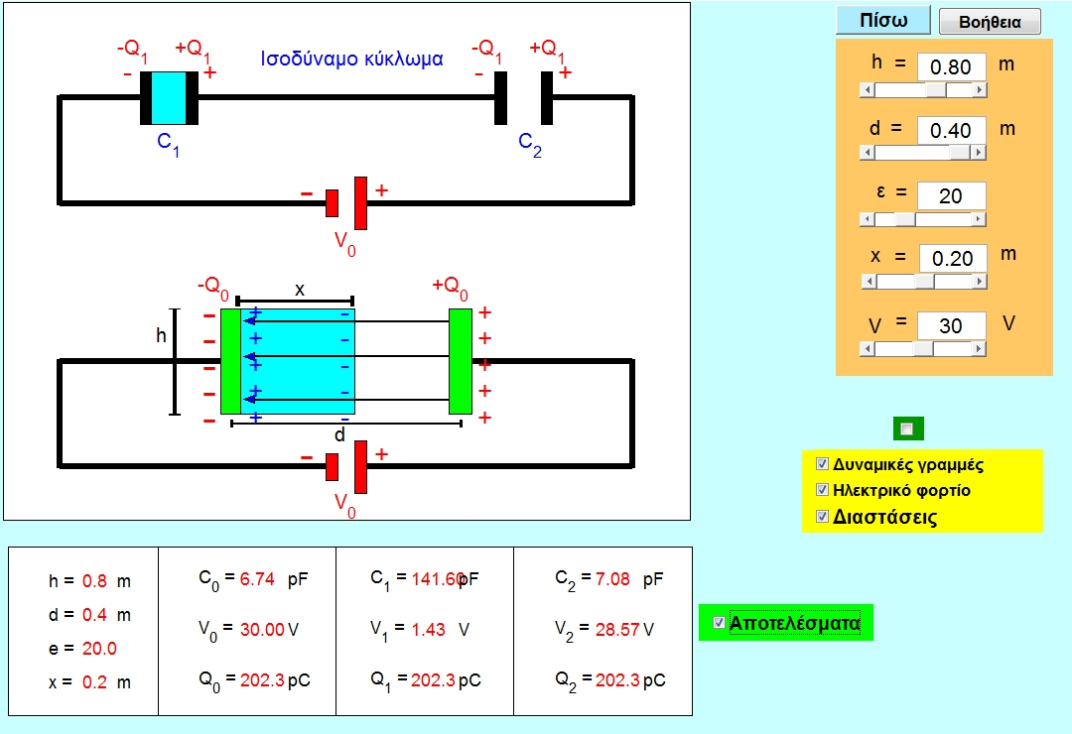
Πυκνωτής με εν μέρει διηλεκτρικό (προσομοίωση)
Εικόνα 7
Κύκλωμα πυκνωτή με εν μέρει διηλεκτρικό συνδεδεμένο με μπαταριά συνεχούς τάσης
Παράμετροι:
η απόσταση των οπλισμών (d)
το ύψος του κάθε οπλισμού (h)
η τάση (V)
η διηλεκτρική σταθερά (ε)
πλάτος διηλεκτρικού (x).
Όσο αλλάζουμε τις παραπάνω παραμέτρους θα έχουμε και διαφορετικά αποτελέσματα στη χωρητικότητα το φορτίο , αφού χρησιμοποιούμε τους ανάλογους τύπους στον κώδικα.

Slide 19
ΒΙΒΛΙΟΓΡΑΦΙΚΕΣ ΑΝΑΦΟΡΕΣ
Βλάχος, Ι., & Γραμματικάκης, Ι., Γ. & Καραπαναγιώτης. Β., Α. & Περιστερόπουλος. Π., Εμ. & Τιμοθέου, Γ., Β. (2013). Φυσική Ομάδας Προσανατολισμού Θετικών Σπουδών. ΙΝΣΤΙΤΟΥΤΟ ΤΕΧΝΟΛΟΓΙΑΣ ΥΠΟΛΟΓΙΣΤΩΝ ΚΑΙ ΕΚΔΟΣΕΩΝ «ΔΙΟΦΑΝΤΟΣ»
Serway, R. & Jewett, W. J. (2010). Επιστημονική Επιμέλεια: Βάρβογλης. Χ., ΦΥΣΙΚΗ ΓΙΑ ΕΠΙΣΤΗΜΟΝΕΣ ΚΑΙ ΜΗΧΑΝΙΚΟΥΣ. ΗΛΕΚΤΡΙΣΜΟΣ ΚΑΙ ΜΑΓΝΗΤΙΣΜΟΣ, ΦΩΣ ΚΑΙ ΟΠΤΙΚΗ, ΣΥΓΧΡΟΝΗ ΦΥΣΙΚΗ. Αθήνα: Εκδόσεις: ΚΛΕΙΔΑΡΙΘΜΟΣ.

